Slide 1
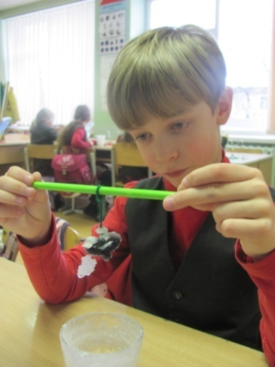
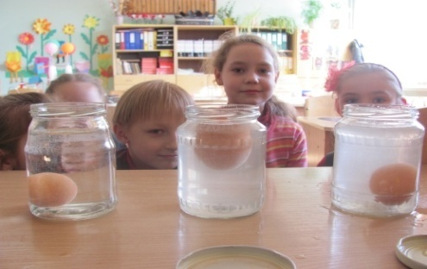
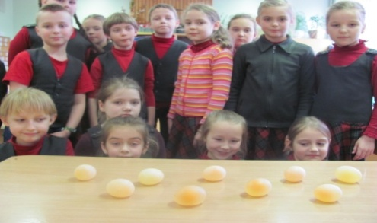
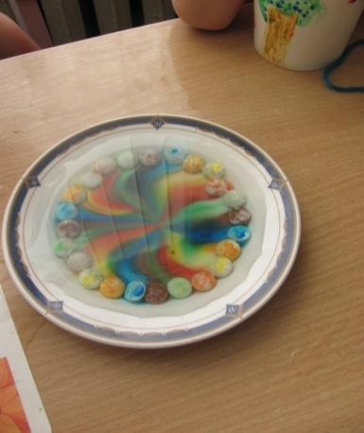
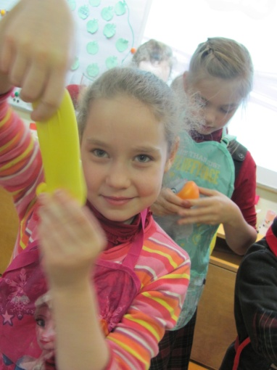
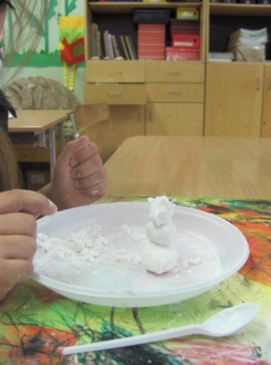
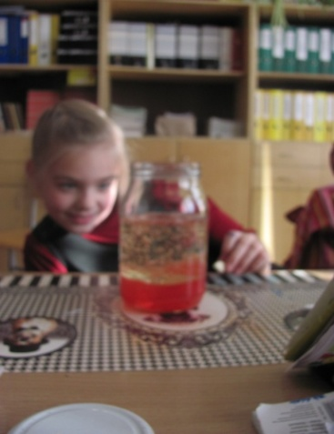
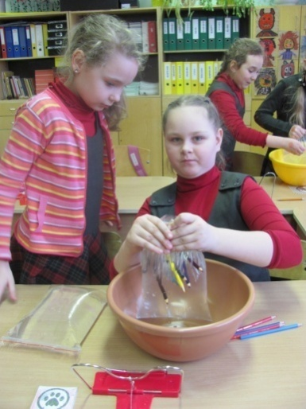
Sužinosite kada kiaušinis skęsta, o kada plūduriuoja
Pamatysite nuogą kiaušinį
,,Mažoji laboratorija”
Sukursite vaivorykštę
lėkštėje
Auginsite kristalus
Būrelio vadovė Birutė Rauktienė
Jūsų laukia įdomi veikla
kviečia pirmokus tapti jaunaisiais tyrėjais
Pasidarys ite ,,šlykštukus”
Pasigaminsite sniego
Sukelsite vulkamą
stiklinėje
Atliksite magiškus triukus su
vandeniu

